Slide 1
государственное бюджетное общеобразовательное учреждение Самарской области средняя общеобразовательная школа с. Красный Яр муниципального района Красноярский Самарской области Структурное подразделение «Детский сад «ЯРкий» 446370, Самарская область, муниципальный район Красноярский, с. Красный Яр, ул. Луговая, д. 21А, тел.: 8(84657) 22200
Обучение финансовой грамотности детей дошкольного возраста.
Составили воспитатели: Дубинина Е.А.
Снидко Н.В.
Медведева Т.Н.

Slide 2
Нашей целью являлось раскрыть у старших дошкольников основы финансовой культуры и навыки финансовой грамотности.

Slide 3
Задачи:
Сформировать предпосылки финансовой грамотности у дошкольников, посредством разнообразных видов детской деятельности;
Научить детей правильно вести себя в реальных жизненных ситуациях, (покупка в магазине, плата за проезд в транспорте и т.д.);
Применить полученные умения и навыки в реальных жизненных ситуациях;
Развивать умение творчески подходить к решению ситуаций финансовых отношений посредством игровых действий;
Вовлечь родителей в образовательный процесс как первых учителей в ознакомлении с миром профессий, приобретении финансовых и социальных знаний и понятий.

Slide 4
Способы: 1. Организация деятельности по финансовой грамотности, которые помогли детям понять основные принципы управления своими финансами. 2. Использование игровых технологий при обучении финансовой грамотности, например, проведение дидактических игр "Что можно и что нельзя купить", "Хочу и надо" и др. 3. Сотрудничество с родителями (законными представителями), которые поддерживают интерес своих детей по теме финансов и помогают им развивать навыки управления своими деньгами. 4. Проведение экскурсий в банки и другие финансовые учреждения, где дети узнали о работе банковских служащих и научились правильно пользоваться банковскими услугами. 5. Развитие коммуникативных навыков у детей, чтобы они могли эффективно общаться с другими людьми и решать конфликты мирным путем. 6. Организация конкурсов и игр, связанных с финансовой грамотностью, которые помогли детям лучше понять важность правильного использования своих финансовых ресурсов.

Slide 5
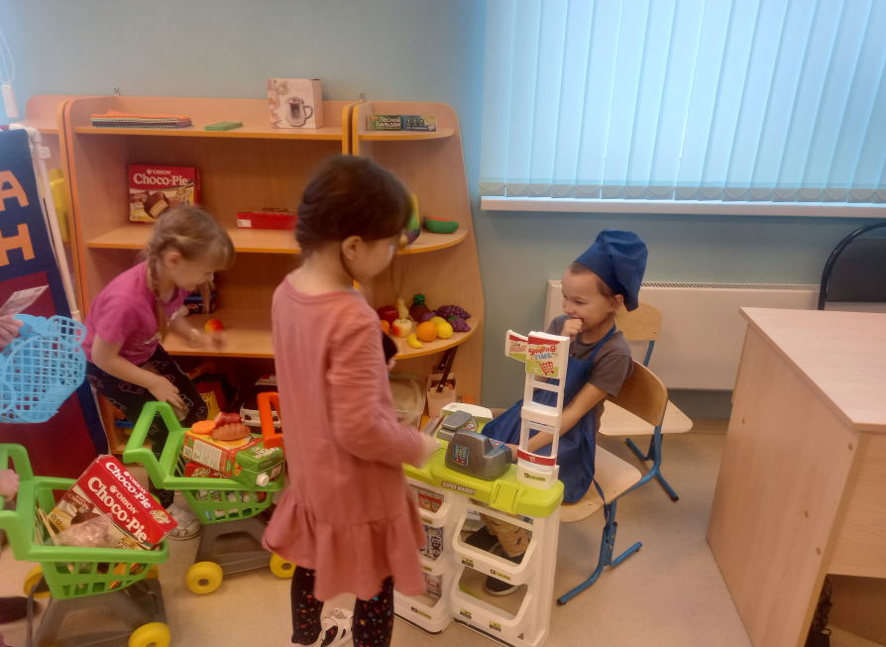
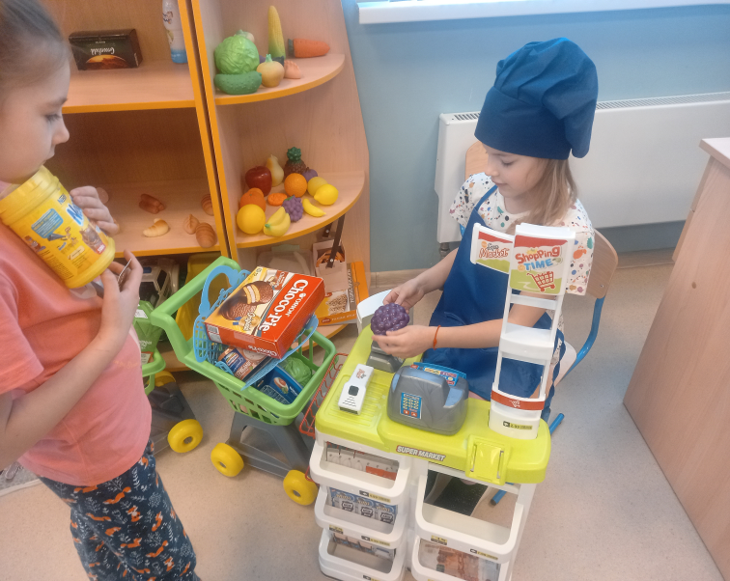
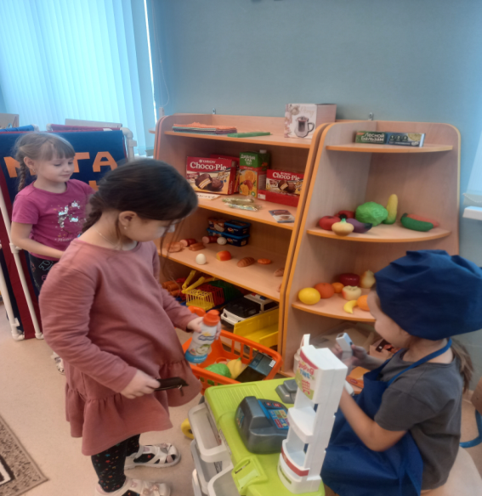
Игра « Магазин»

Slide 6
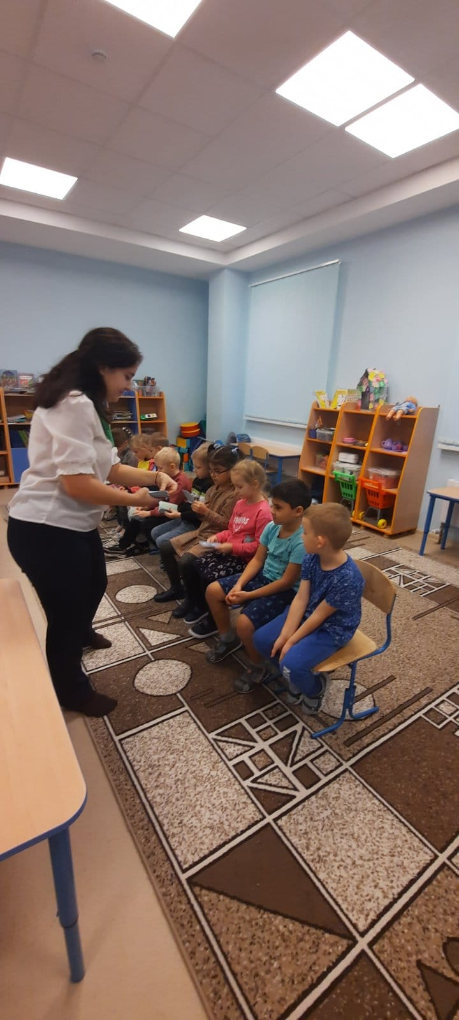
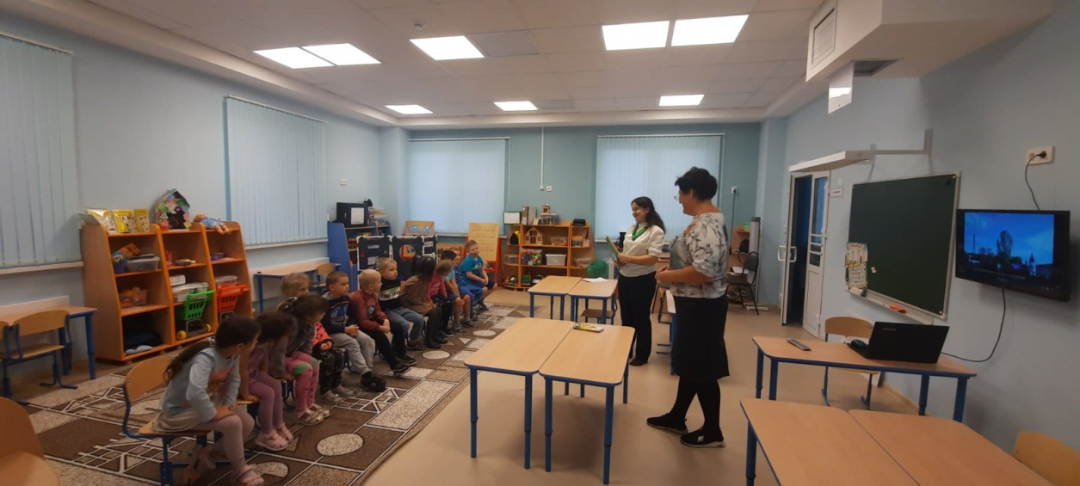
Встреча с интересными людьми.

Slide 7
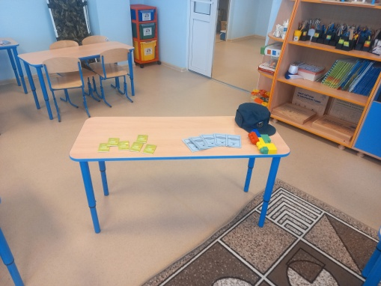
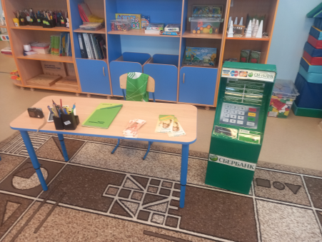
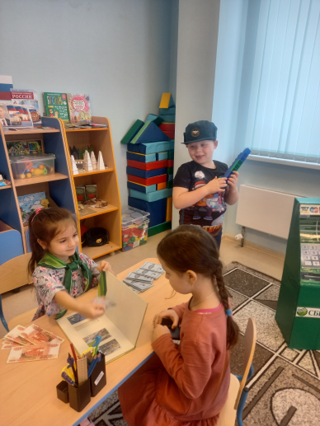
Игра « Банк»

Slide 8
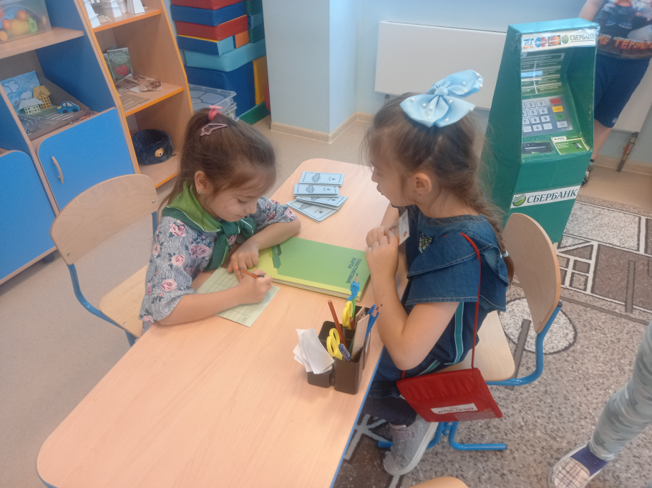
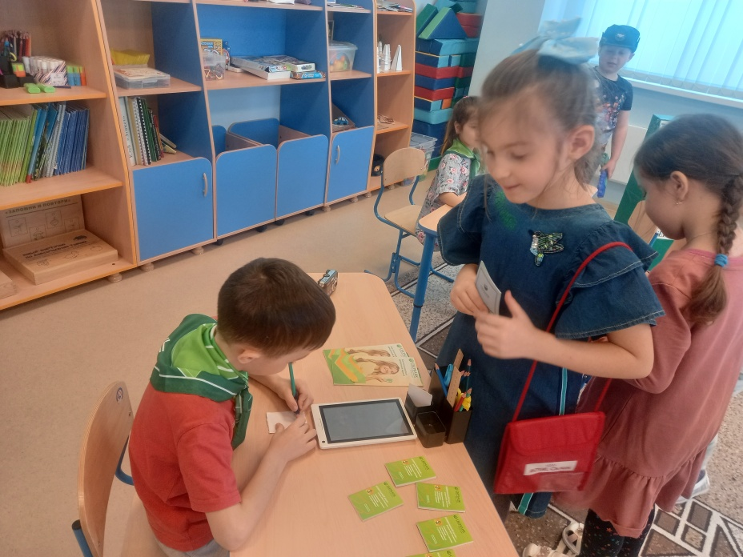

Slide 9
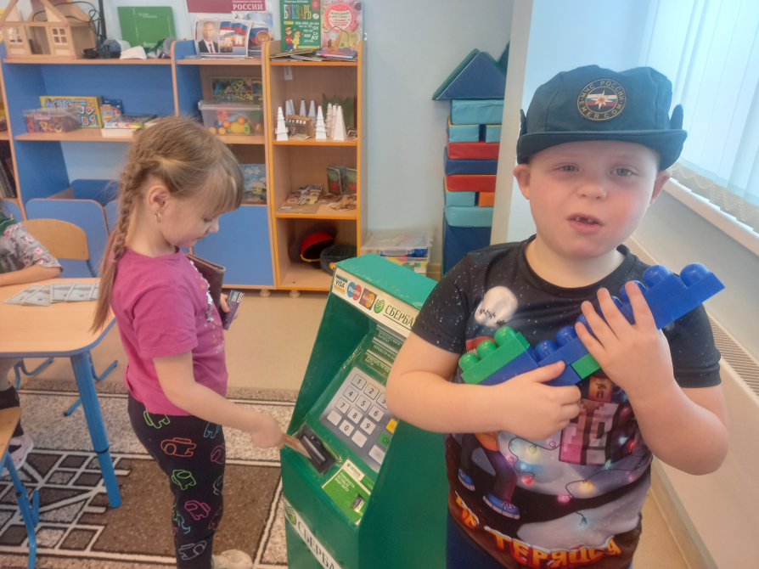
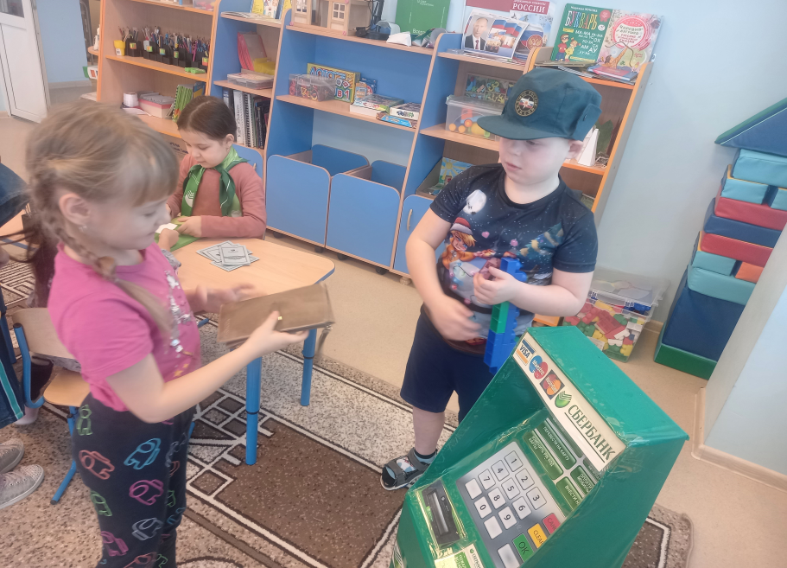

Slide 10
Материалы РППС по ранней финансовой грамотности:
• деньги, нарисованные детьми;
картотека загадок;
книги художественные;
альбом: пословицы и поговорки в картинках;
альбомы об одной профессии или нескольких схожих профессиях;
карточки о профессиях;
дидактические игры;
банковские карты;
ненастоящие деньги;
банкомат;
металлические устаревшие деньги;
альбом «История денег»;
• атрибуты для сюжетно-ролевых игр.

Slide 11
Спасибо за внимание!

